Slide 1
Play with Neural Networks
Mr. Pisit Nakjai
Advisor : Asst. Prof. Dr.Tatpong Katanyukul

Slide 2
Background and Related Works
Artificial Neural Network
Convolution Neural Network
Convolution Layer
Pooling Layer
Notes:
Background และ Related works
ส่วนนี้จะพูดในเรื่องของ
ANN
CNN ซึ่ง CNN จะอธิบาย 2 layer ที่เพิ่มเข้ามาคือ Convolution layer และ Pooling Layer
-RNN และ LSTM
ส่วนสุดท้ายของ section นี้ขะเป็นงานวิจัยที่เกี่ยวข้อง

Slide 3
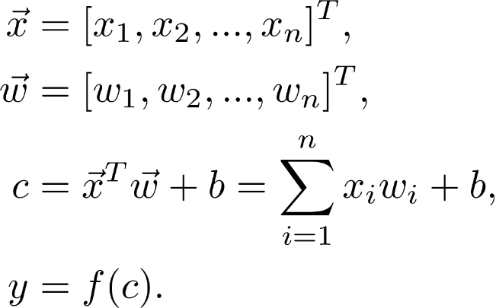
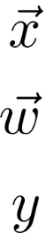
Artificial Neural Network
A perceptron is a mathematic model, derived from a biological neuron.
A perceptron calculation can be summarized by the following equations,
is an input vector
is a weight vector
is an output
Notes:
ANN
- อย่างที่ทราบกันดีว่า Perceptron เป็น math model ที่ได้มาจากการจำลองของ neural ของสิ่งมีชีวิต โดย perceptron 1 cell สามารถ คำนวณได้จากสมาการ

Slide 4
MLP
The perceptrons are usually connected layer-wise to create a larger neural structure, which is called Multi-Layer Perceptron(MLP).
The MLP has more than one layer.
The MLP receives incoming information from the network input and send outgoing to the next layer and so no.
Last layer sends outgoing information to be a final output.
Notes:
MLP
สำหรับการใช้งาน perceptron 1 ตัว นั้นไม่สามารถแก้ไขปัญหาที่ซับซ้อนได้ก็เลยมีการนำ perceptron มาเรียงเป็นชั้นๆ เป็นโครงสร้างขนาดใหญ่เรียกว่า multi-layer perceptron
- โดย MLP จะรับข้อมูลทางชั้น Input และส่งข้อมูลไปยังชั้นถัดๆ ไป จนถึงชั้นสุดท้าย ซึ่งข้อมูลที่ไหลไปจะไหลไปในทิศทางเดียวคือ ไหลจาก input ไปสู่ output ไม่มีข้อมูลไหลย้อนกลับมาในชั้นปัจจุบันได้

Slide 5
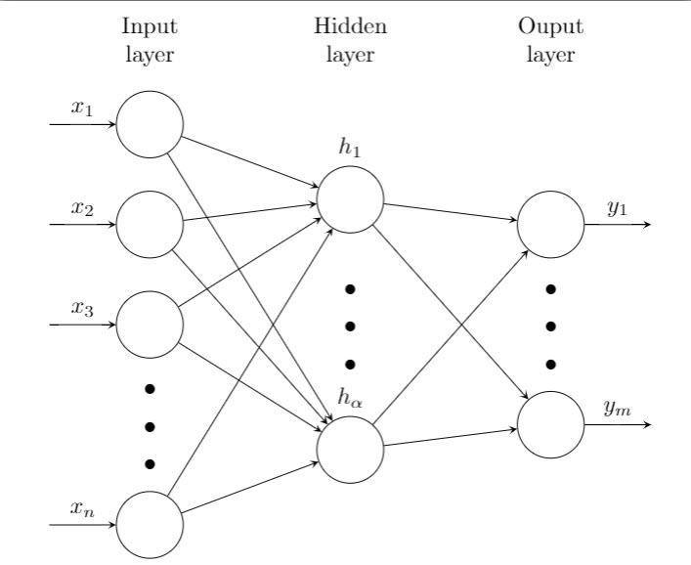
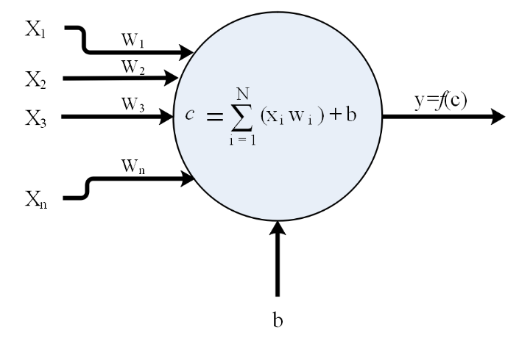
Artificial Neural Network
A single perceptron
A multilayer perceptron
(Vanilla model)

Slide 6
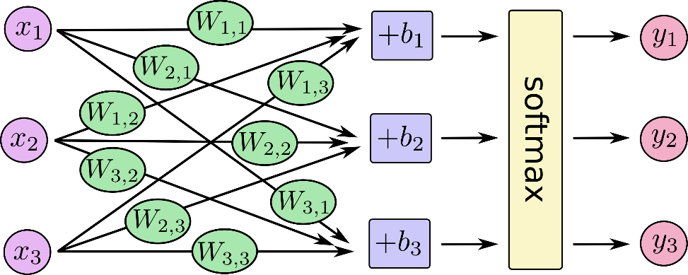
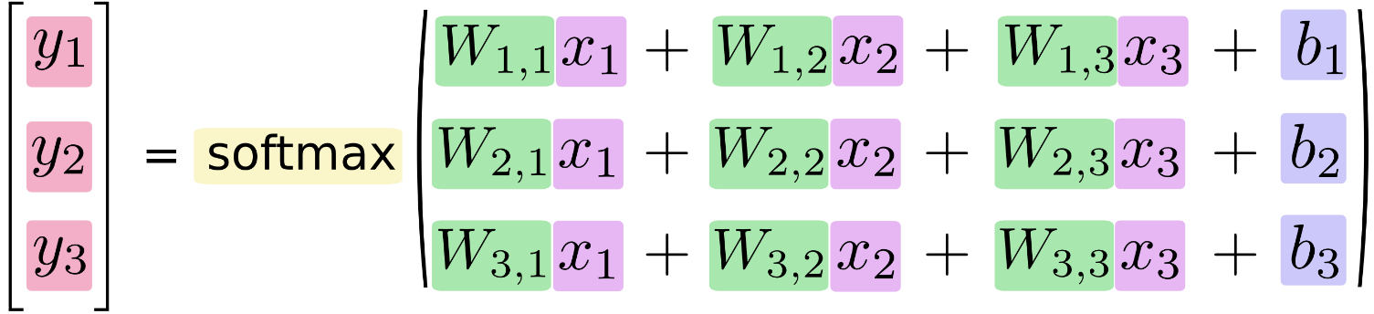
MLP example
Function
Function

Slide 7
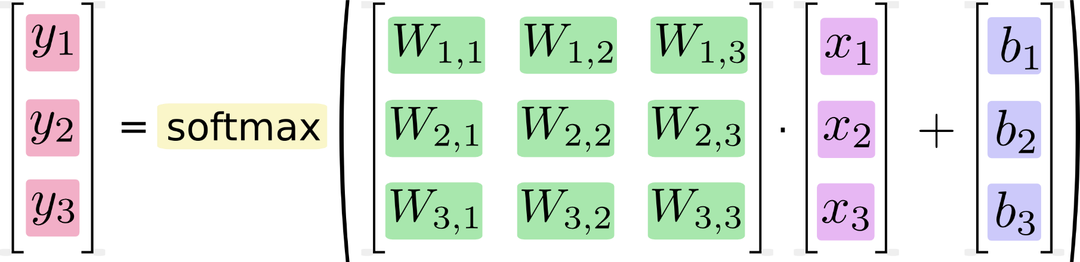
MLP example
weights
bias
input
Function
y=f(Wx+b)

Slide 8
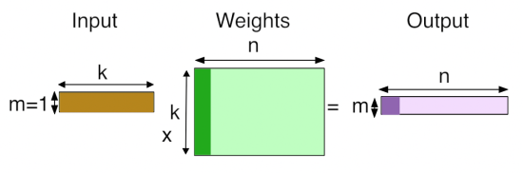
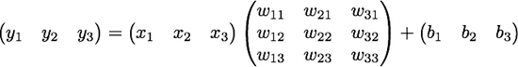
MLP example
AB = B^{T}A^{T}

Slide 9
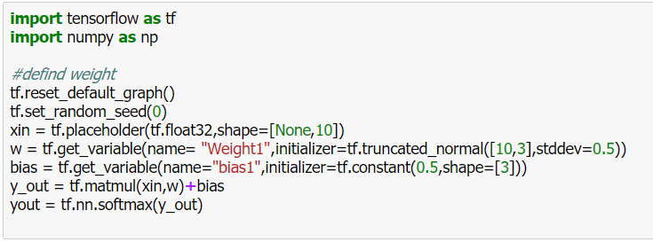
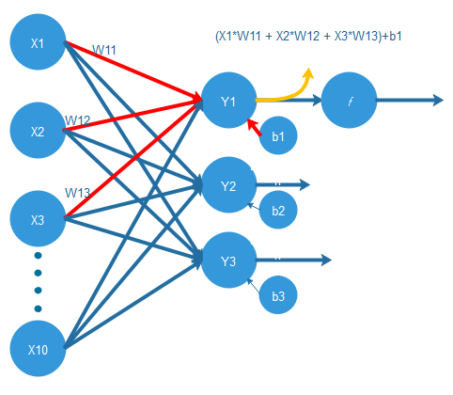
Example

Slide 10
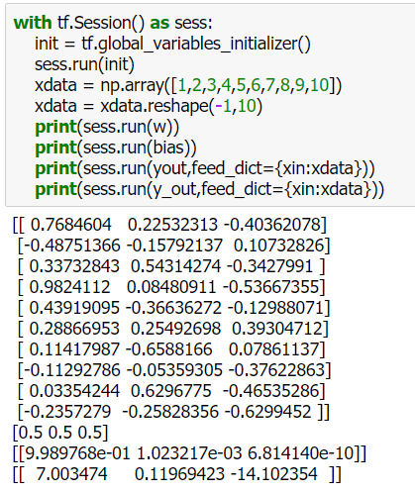
Session.run

Slide 11
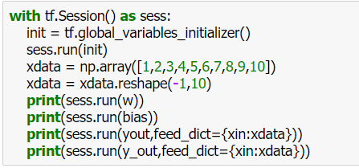
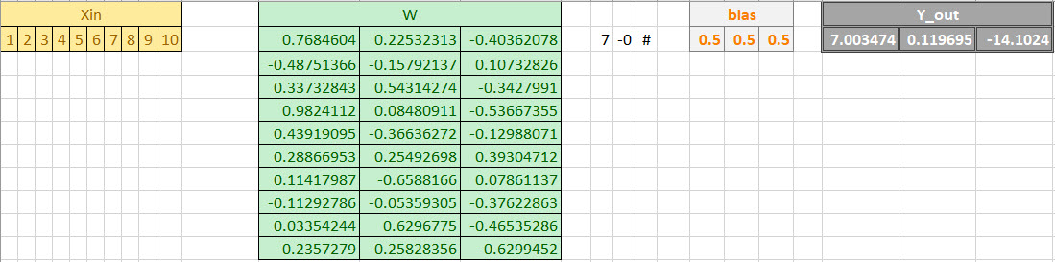

Slide 12
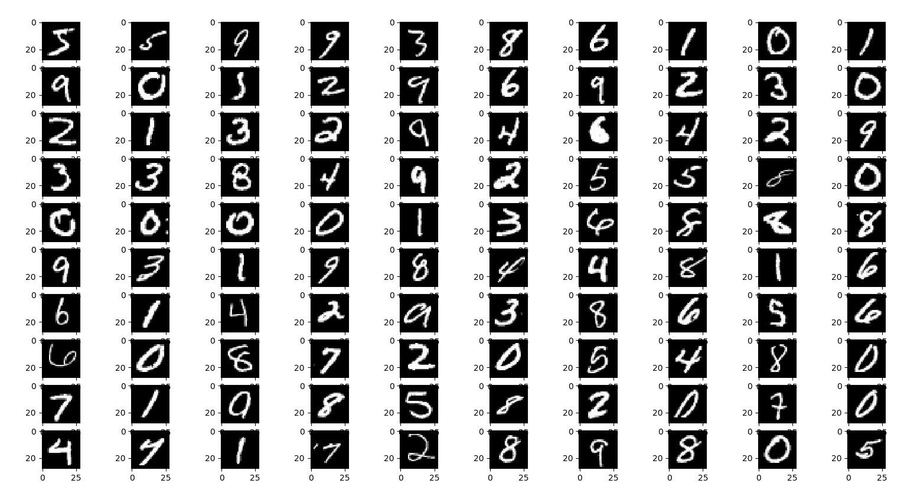
Mnist Data
That is a image of digit (0-9)
Size 28*28 pixels or 784 element
Training set 60,000 images
Testing set 10,000 images
Note: mnist data from tensorflow has range
value between 0 and 1,

Slide 13
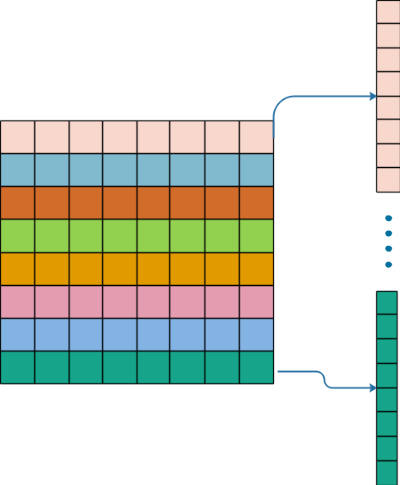
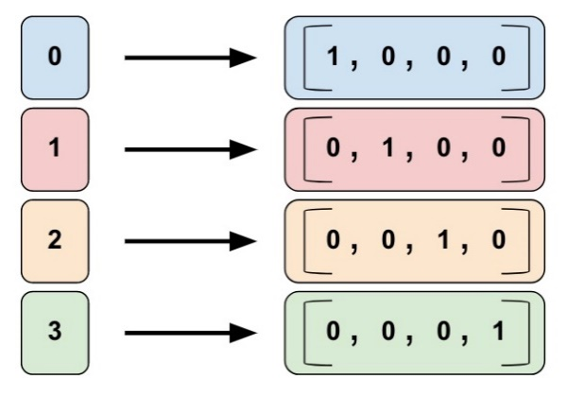
Preprocess
Flat image data to 1 dimension.
784 elements from 28*28 pixels
One hot encoding of ylable

Slide 14
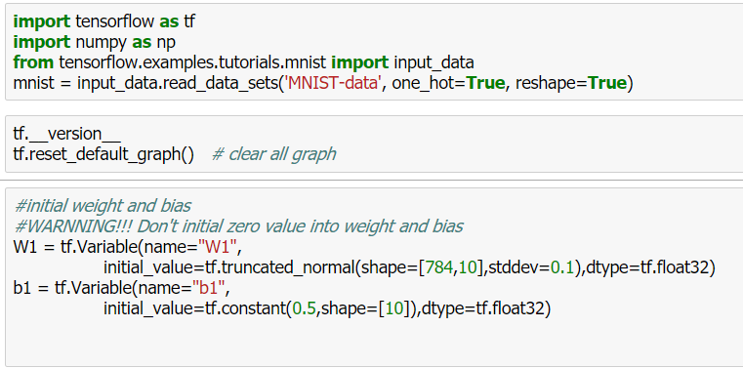
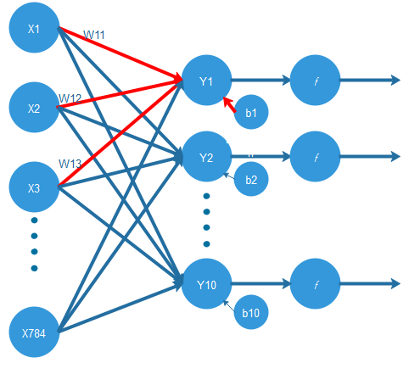
Example

Slide 15
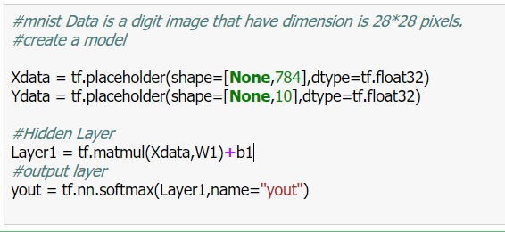

Slide 16
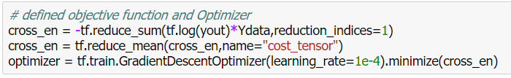
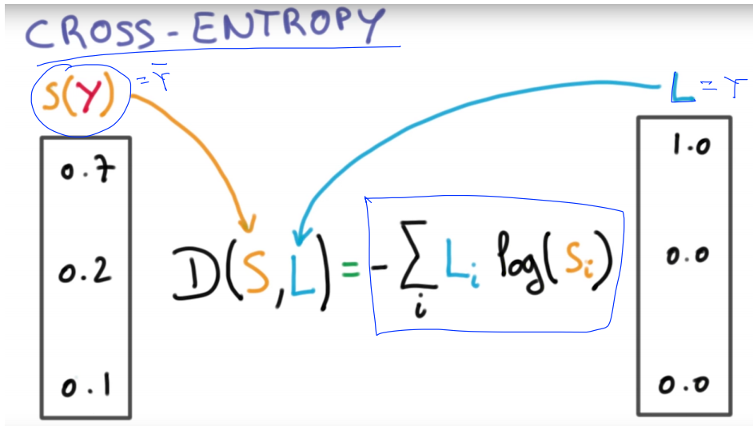
Cross Entropy
y=[0,0,0,0,1,0,0,0,0,0]
y​’​​=[0.047,0.048,0.061,0.07,0.330,0.062,0.001,0.213,0.013,0.150].

Slide 17
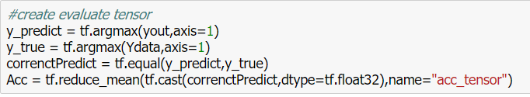
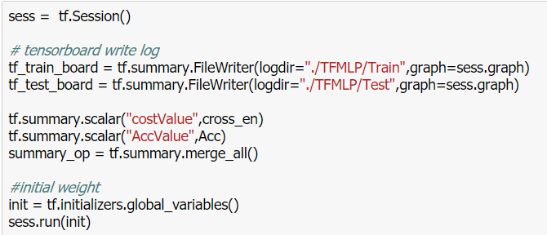

Slide 18
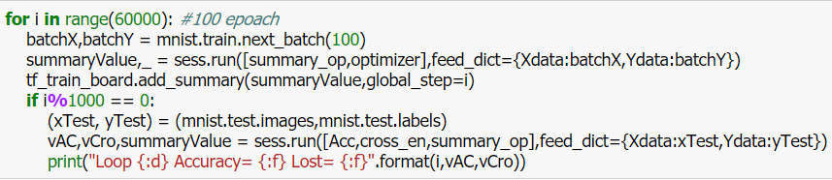
Training

Slide 19
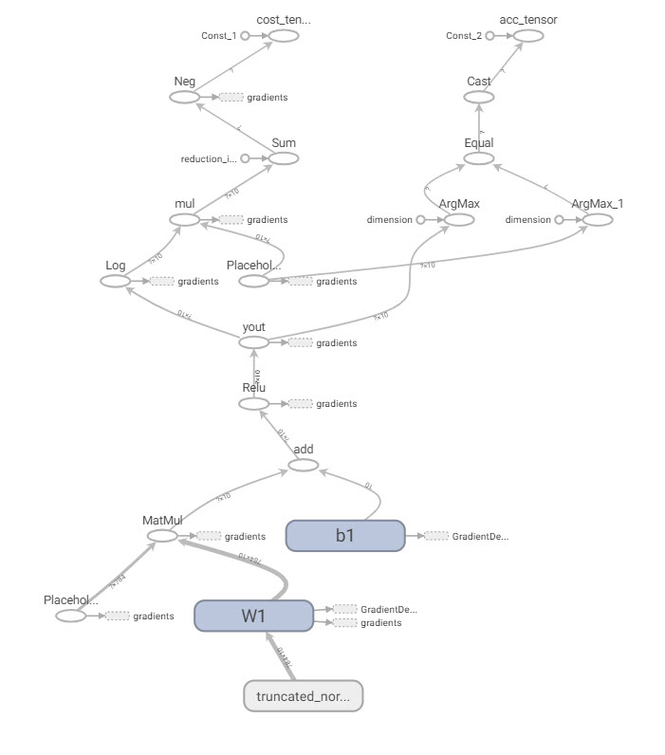

Slide 20
Tensorboard
Go to working folder
Run command
“tensorboard –logdir TFMLP”
Open webbrowser.
Note : delete logfile before run your tensor

Slide 21
Exercise
Adding two new layers to your network.
Chose a new activation function. (sigmoid or relu)
tf.nn.relu -> Rectified Linear Units (ReLU)
tf.nn.sigmoid -> sigmoid function

Slide 22
Convolution Neural Network
CNN has become a reputable approach for computer vision.
Convolution Layer
The computation of convolution
Sliding step
Zero padding
Convolution operation
An activation function
Notes:
สำหรับ CNN จะถูกใช้งานใน field ของ Computer Vision เป็นส่วนมาก โดยหัวข้อที่จะพูดเรื่อง CNN มีดังนี้
- Convolution Layer, การคำนวณ convolution, Sliding Step, zero padding, convolution operation และ activation ที่นิยมใช้

Slide 23
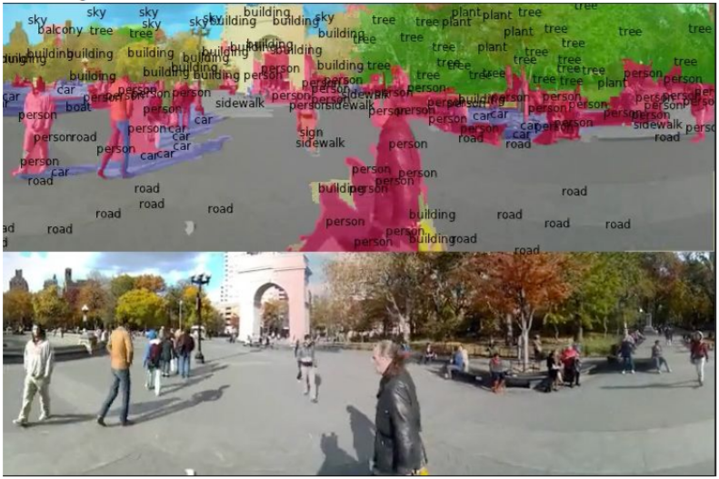
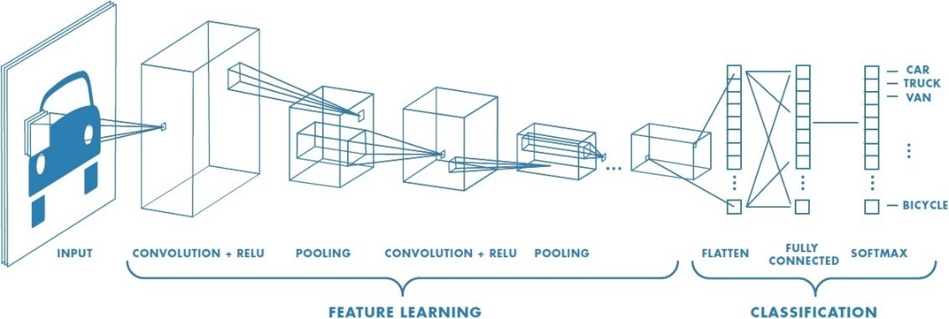
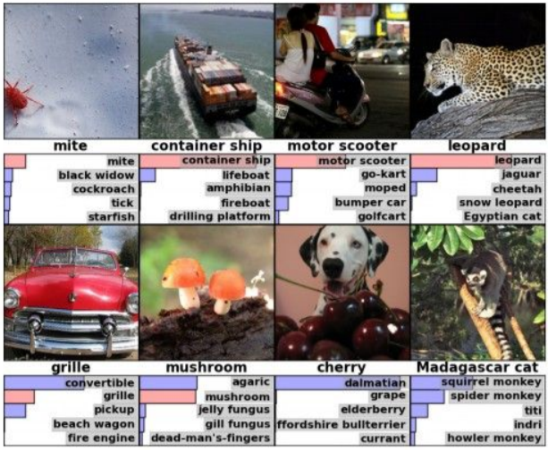
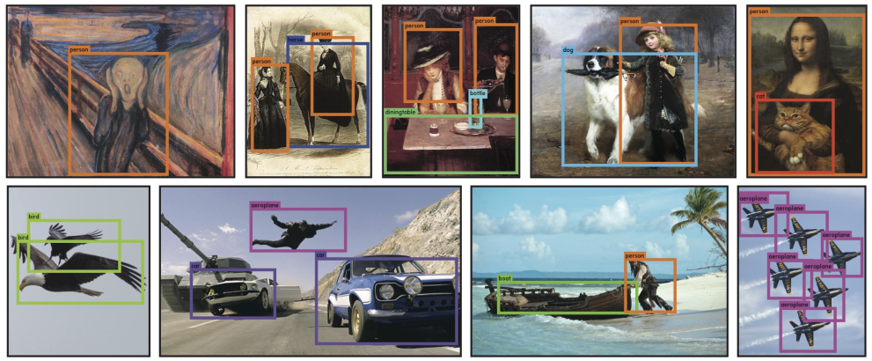
Convolution Neural Network
[Farabet et al., 2012]
[YOLO: Joseph Redmon, Santosh Divvala, Ross Girshick, Ali Farhadi :2016]
Alex Krizhevsky, Ilya Sutskever, and Geoffrey Hinton, 2012.
Credit: https://www.mathworks.com/discovery/convolutional-neural-network.html
Notes:
ดังตัวอย่าง ที่ CNN เอาไปประยุกต์ใช้เช่น ใช้สำหรับการหา segmentation
ใช้สำหรับการ classification รูปภาพ
หรือแม้แต่การใช้ เป็น object detection
โดยโครงสร้างหลักๆ ของ CNN มี 2 ส่วนก็คือ ส่วนของ Feature learning หรือ Extraction feature และ ส่วนของ Classification

Slide 24
Convolution Neural Network
The Convolution Neural Network(CNN) is a type of Artificial Neural Network introduced in 1980 by Fukushima.
CNN can extract features from the input images.
Low-level features such as corners, edges and lines.
The CNN model added two new layer types into the traditional ANN,
a convolution layer
a pooling layer.
Notes:
CNN เป็น ANN ประเภทหนึ่งครับ ถูกนำเสนอโดย Fukushima ปี 1980 CNN สามารถ Extract feature จากรูปภาพออกมาเป็น low level feature ได้เช่น เส้น ขอบ มุม ต่างๆ และ รวม low level feature
เหล่านั้นให้กลายเป็น High level feature ดังนั้น CNN จึงเป็นที่นิยมใช้กันใน Field ของ Computer vision
CNN เพิ่ม layer ที่ สำคัญ มา 2 layer คือ Convolution layer และ pooling layer

Slide 25
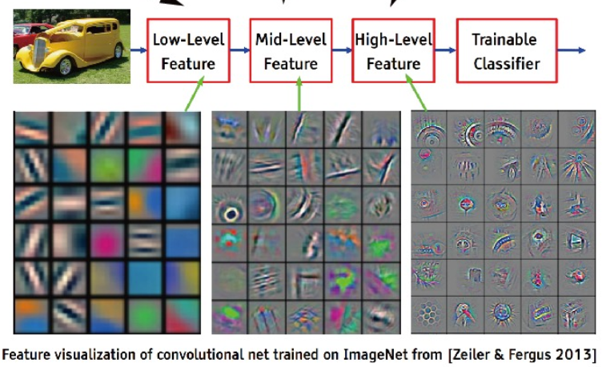
Feature Extracted

Slide 26
Convolution Layer
The convolution layer extracts the feature maps from the input map.
Each convolution layer employs filters to compute convoluted maps.
The different features can be extracted using different filters.
A filter is a matrix of weights.
Difference weight values in filter provide wide range of effects.
Notes:
Convolution Layer
- ทำหน้าที่ในการ extract ส่วนต่างๆ ของรูปภาพออกมา โดยจะใช้ filter ในการคำนวณเพื่อให้ได้ convolution map
- feature ที่แตกต่างกันสามารถถูก extract ออกมาได้จาก filter ที่ต่างชนิดกัน ซึ่ง filter จะอยู่ในรูปของ weight matrix ซึ่งเราจะทำการ ปรับ weight filter เหล่านี้เพื่อให้ได้ filter ที่เหมาะสมกับการ ใช้งาน
- ค่า weight ที่แตกต่างกัน ส่งผลให้ได้ Effect ของ convolution map ที่แตกต่างกันด้วย

Slide 27

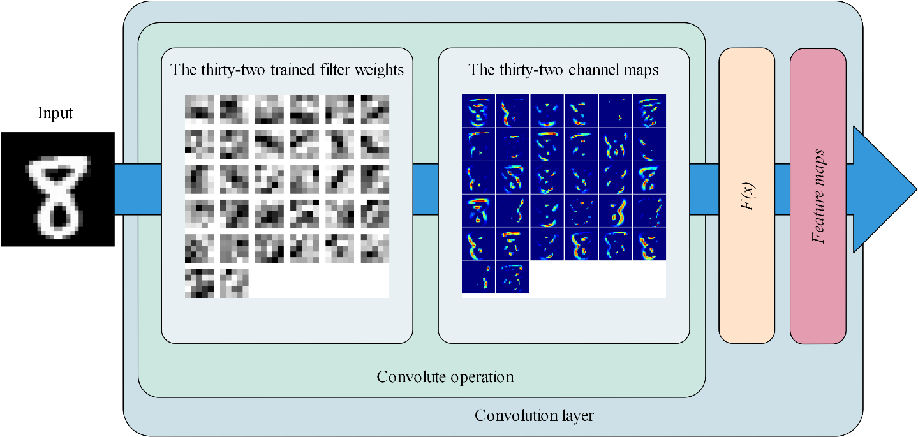
Overview of convolution layer

Slide 28
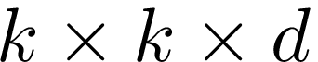
Convolution Layer
For example, the input map or an image of size m x n x c refers to an image of width 32, height 32 and 3 colour channels.
Each filter have a size of .
Let d and c be same size.
Notes:
ตัวอย่างเช่น กำนหดให้ image มีขนาด mxnxc หรือ กว้าง 32 สูง 32 และมี 3 color channel ใช้ filter ขนาด kxk หรือขนาด 5x5 ซึ่งปกติแล้ว ค่า c และ ค่า D จะมีค่าเท่ากัน

Slide 29
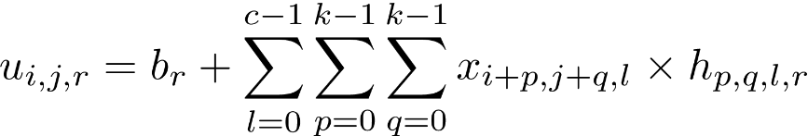
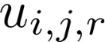
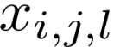
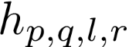
The computation of convolution
The computation of convolution is as follows,
is the convoluted map between input element
is the filter
Notes:
การคำนวณค่าของ convolution หาได้จากสมการ .... โดย u จะเป็นค่าของ convolution ที่ตำแหน่งนั้นๆ และ h เป็น filter ที่นำมา convolute

Slide 30
The computation of convolution
32 x 32 x 3 image
5 x 5 x 3 filter
The result of taking a product between the filter and a small 5x5x3 chunk of the image
32
28
Convolution map
32
28
1

Slide 31
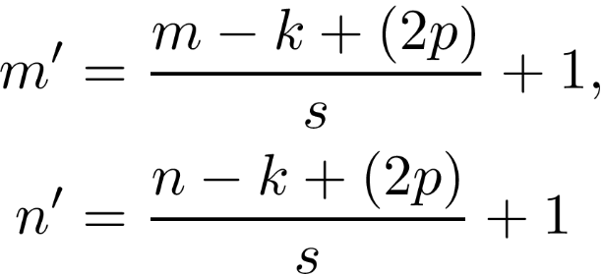
Sliding step
A convolute value is calculated at every sliding stop.
A number sliding stop provide new convolution map size.
A new convolution map size can be calculated follows,
k is a filter size p is a padding zero
m,n are input dimensions
s is sliding step (usually s =1)
Notes:
เมื่อต้งการคำนวณ convolution ทั้งภาพ เราจำเป็นต้องทำการ sliding filter ไปทั่วทั้งภาพ และหยุดเพื่อคำนวณหาค่า coevolution จำนวนของการหยุด จะทำให้เกิด size ของ convotiontion map ขึ้นมใหม่ ซึ่งสามารถคำนวณได้จากสมาการ ....

Slide 32
Sliding step and Convoluted
Let input image size be 7 x 7
And filter size of 3 x 3
A new dimension is 5 x 5
7
7
Notes:
จะเห็นได้ว่าขนาดของ convolution map จะลดลงเมื่อเทียบกับ input map จึงมีวิธีการใส่ zeropadding เข้าไปเพื่อช่วยให้ขนาดของ convolution map กลับมาเท่าขนาดเดิม

Slide 33
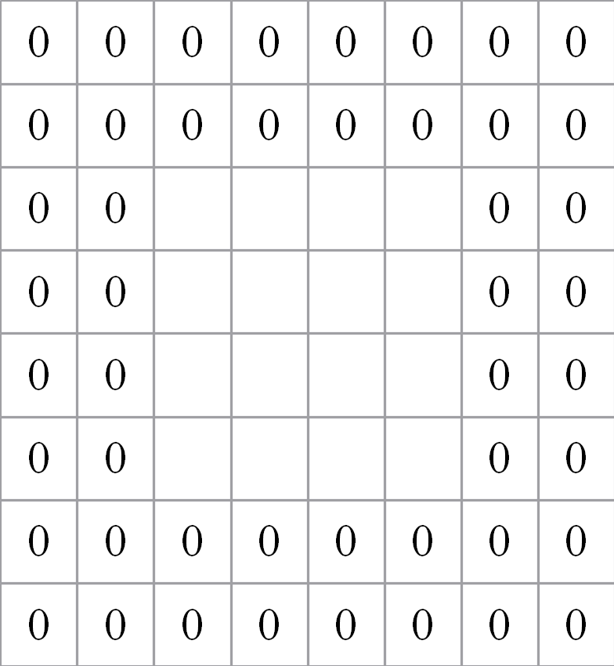
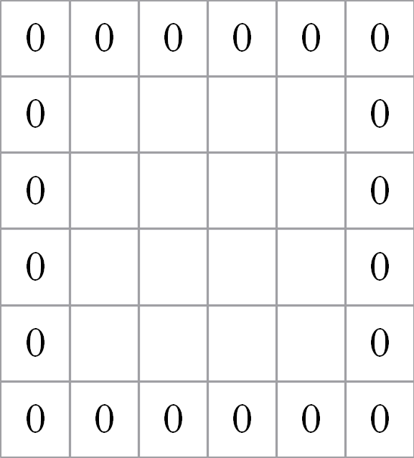
Zero padding
0 | 0 | 0 | 0 | 0 | 0 | 0 | 0 | 0
0 |  |  |  |  |  |  |  | 0
0 |  |  |  |  |  |  |  | 0
0 |  |  |  |  |  |  |  | 0
0 |  |  |  |  |  |  |  | 0
0 |  |  |  |  |  |  |  | 0
0 |  |  |  |  |  |  |  | 0
0 |  |  |  |  |  |  |  | 0
0 | 0 | 0 | 0 | 0 | 0 | 0 | 0 | 0
Addition parameters
Zero padding.
Zero padding 1 and 2.
Notes:
Zeropadding นิยมทำการเพิ่ม 0 เข้าไปทางด้านขอบของแต่ละด้านของ image

Slide 34
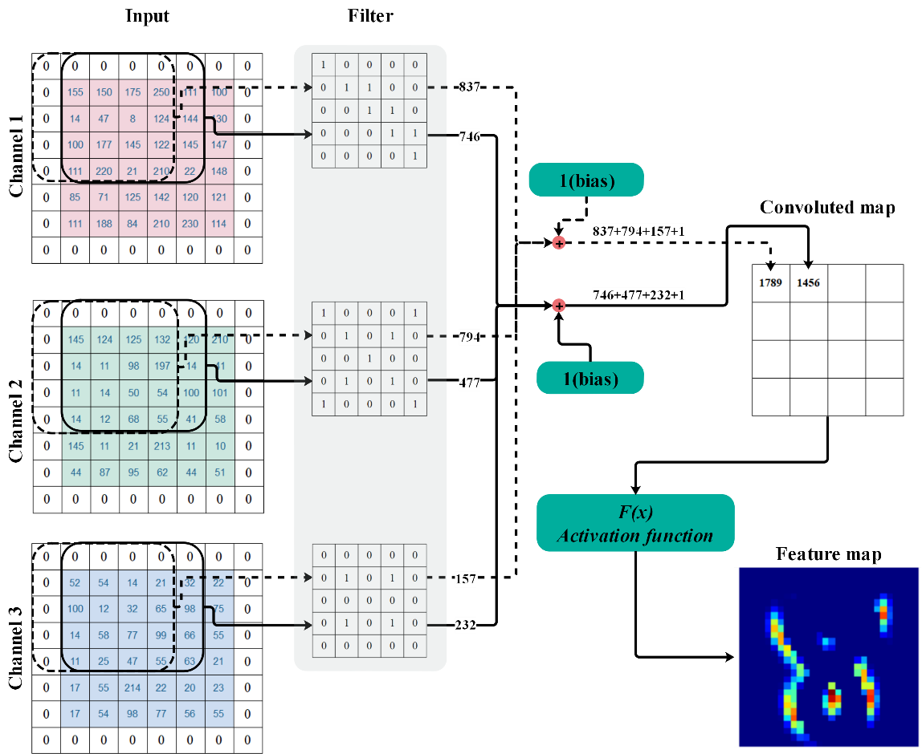
Convolution operation

Slide 35
Convolution operation
One filter provides one convoluted map or channel map
Multi filter provide multichannel map
If we had 6 filters, we’ll get 6 separate convolution maps:
32
28
28
32
Convolute with 6 filters
6
3

Slide 36
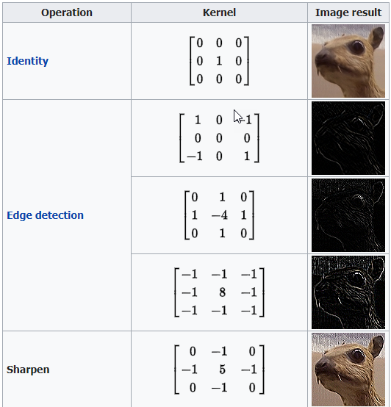
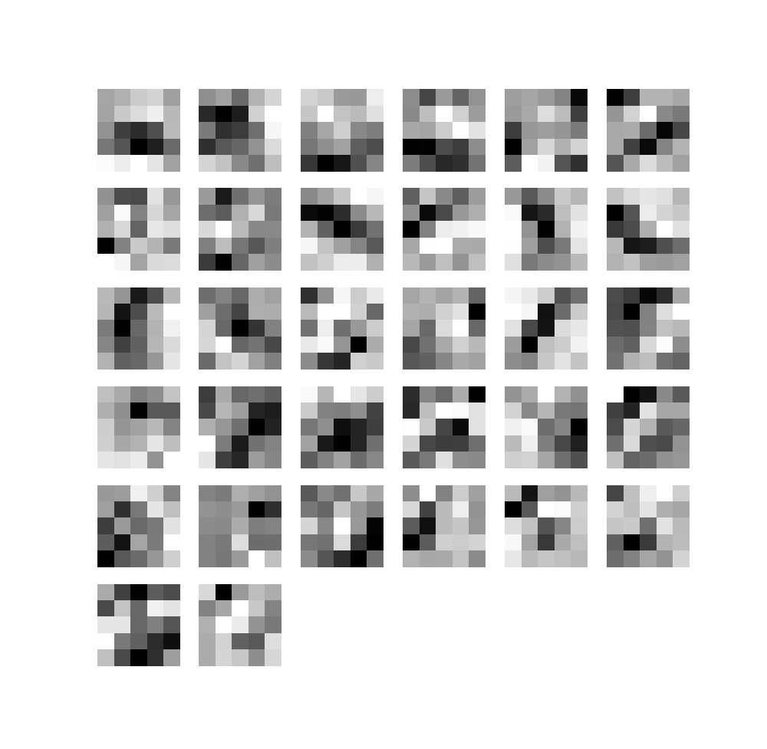
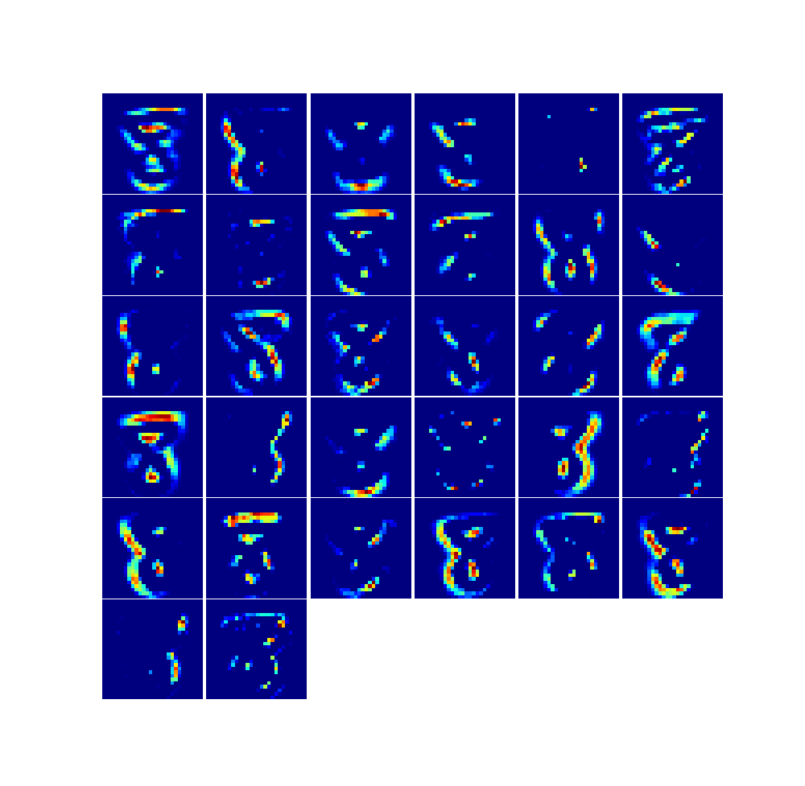
An example of same input image with different filters
32 filter trained weights
32 Convolution maps
Ref : https://en.wikipedia.org/wiki/Kernel_(image_processing)

Slide 37
An activation function
The activation function.
sigmoid, hyperbolic tangent, rectified linear unit(ReLU) .
Sigmoid and hyperbolic tangent.
Vanishing gradient problem.
Rectified linear unit(ReLU) using in Deep learning

Slide 38
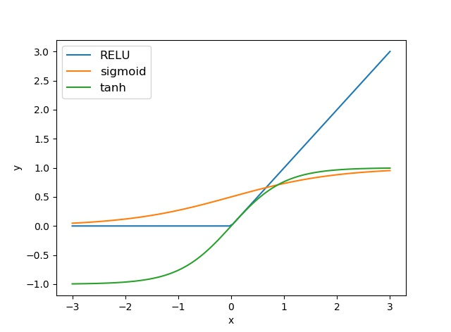
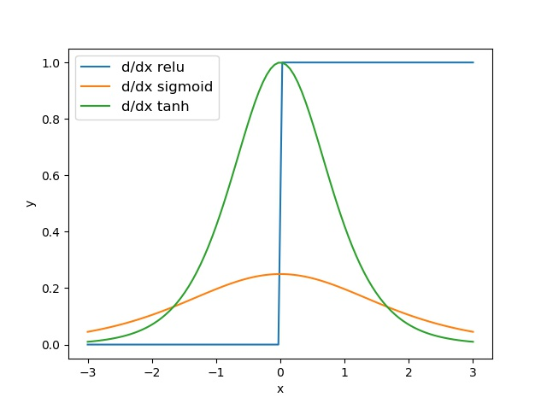
An activation function

Slide 39
Pooling layer
To reduces resolution of the feature map
Makes the feature invariant to noises
A pooling function:
Max pooling
Average pooling
RMS pooling
Notes:
Pooling layer ทำหน้าที่ช่วยลด computation ลง หรือลดขนาดของ feature map ลง ทำให้ feature robust ต่อ noise มากขึ้น Pooling function ที่สามารถเป็นได้เช่น Maxpooling Average pooling หรือ RMS

Slide 40
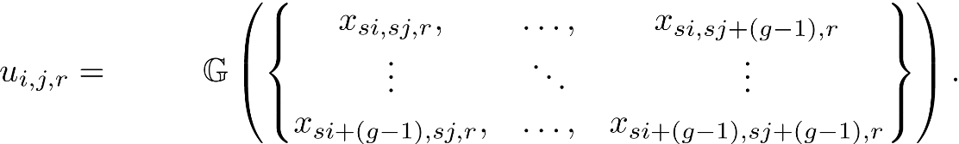
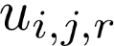

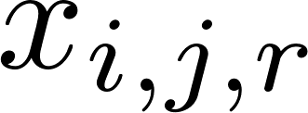


Pooling layer
General equation of pooling operation:
is an output from pooling operation.
is a pooling function.
is an input.
is a sliding step and is a pooling filter size.
Notes:
ซึ่งสมาการทั่วไปของ pooling เป็นดังสมการ โดยจะมีลักษณะคล้ายๆ กับ Filter ที่มี weight เท่ากับ 1

Slide 41
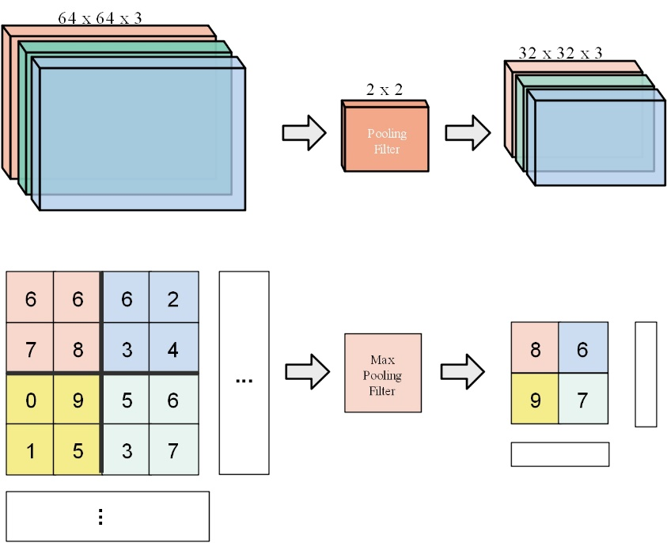
An example of pooling operation
Sliding step = 2
Pooling size = 2

Slide 42

An example of pooling operation
Ref :http://cs231n.github.io/convolutional-networks/#pool

Slide 43
Layer Patterns
The most common form of a CNN architecture stacks a few CONV and RELU layers.
Follows with POOL layers.
The last fully-connected layer holds the output.
CNN architecture follows the pattern:
INPUT -> [[CONV -> RELU]*N -> POOL?]*M -> [FC -> RELU]*K -> FC

Slide 44




Notable Architecher
VGG-16

Slide 45

Alexnet
AlexNet famously won the 2012 ImageNet.

Slide 46

VGG
From Oxford

Slide 47



Google net (inception)

Slide 48


Resnet

Slide 49


Densenet

Slide 51
Convolution, Filter size:(5,5,32), Stride=1, Padding=’SAME’
ReLU
Max pooling (2x2), Stride=2, Padding=’Same’
Convolution, Filter size:(5,5,64), Stride=1, Padding=’SAME’
ReLU
Max pooling (2x2), Stride=2, Padding=’Same’
Fully Connected Layer (512)
ReLU
Fully Connected Layer (10)
Softmax

Slide 52



Slide 53


Conv2d

Slide 54


Create Model

Slide 55


Create Model

Slide 56


Slide 57




Slide 58

Restore Graph and weigth

Slide 59

Run result

Slide 60
Exercise
Create CNNs follow this architecture
CONV(3x3x32) -> RELU-> CONV(3x3x32) -> RELU-> CONV(3x3x32) -> RELU
MaxPool
CONV(5x5x64) -> RELU-> CONV(5x5x64)-> RELU
FC(1024)->RELU
FC(512)->RELU
FC(10)->softmax

Slide 61

Way to Make Your Life Better
Using Keras.

Slide 62


Slide 63



Slide 64

Manage Checkpoint and Tensorboard graph

Slide 65



Defined Objective function
Train model

Slide 66


Slide 67
GPU Configuration

Slide 68
Create Environment with anaconda
Conda create --name [workshoptfnet] python=3.6
Pip install -r requirements.txt
Install Vs2015 community (recommend version 2015)
Install cuda toolkit (recommend v9.0)
Install cudnn
More information at “https://medium.com/boobeejung”

Slide 69

Test run
Activate your environment
Run “python tensorflowrun.py”

Slide 70
FQA
Cannot found cl.exe
Please add path of cl.exe to your machine
Cannot found cudart64_90.dll
Copy file cudnn to cuda toolkit path
Please check version and file name

